Slide 1
第5章 模块与面向对象编程
《Python 与数据科学》
主讲人：丁鑫怡
浙江工商大学计算机科学与技术学院

Slide 2
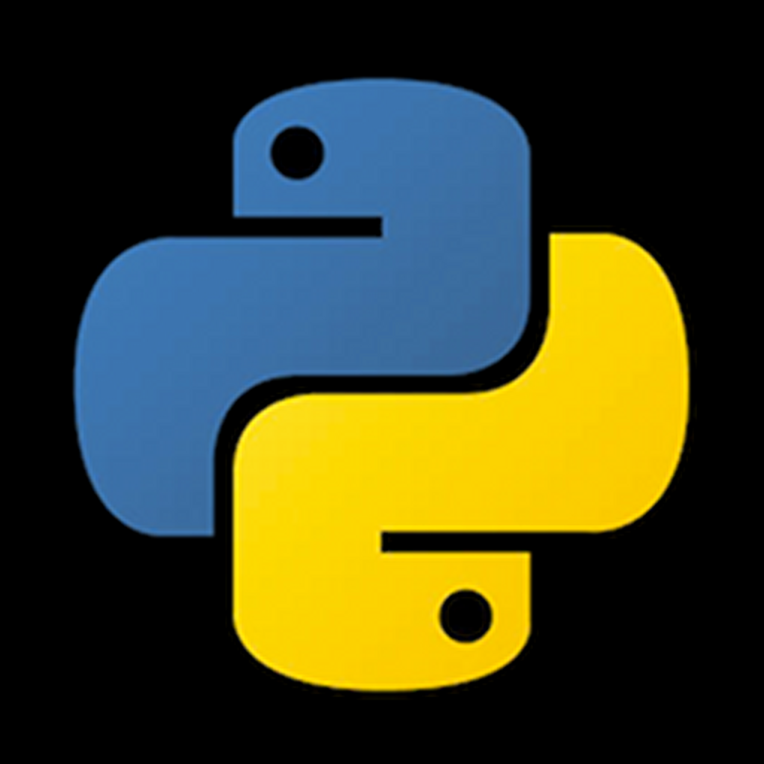
提纲
5.1 模块
5.2 Package(包)
5.3 类与面向对象编程

Slide 3
5.1 模块
代码管理
  使用交互式环境，当退出python解释器后再次进入，以前创建的一切定义（变量和函数）不复存在。为使程序长久，代码可重复使用，较好办法是用文本编辑器(开发环境)来编写程序。程序变长了，不好管理，有时把长的程序分成多个文件。有时想要在多个程序中使用一个常用函数或变量数据，但不想把定义复制到每一个程序中。为此，python提供一种方法可以从“*.py” 文件中获取变量或函数定义，在脚本或交互式实例中使用。这样的文件被称为模块。
模块功能
  代码重用、区分系统命名空间、实现数据和服务共享
Python模块
  一般对应于一个程序文件(py文件)，每个py文件都是一个模块

Slide 4
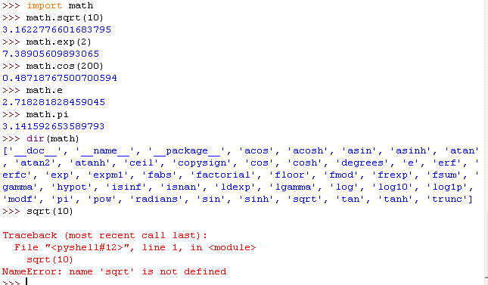
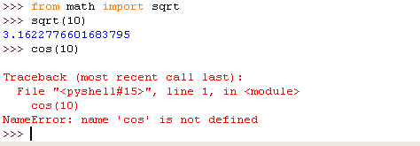
5.1-1 模块导入
模块导入的几种方式：
  import modname 或 import modname as mn
  from modname import funcname
  from modname import *

Slide 5
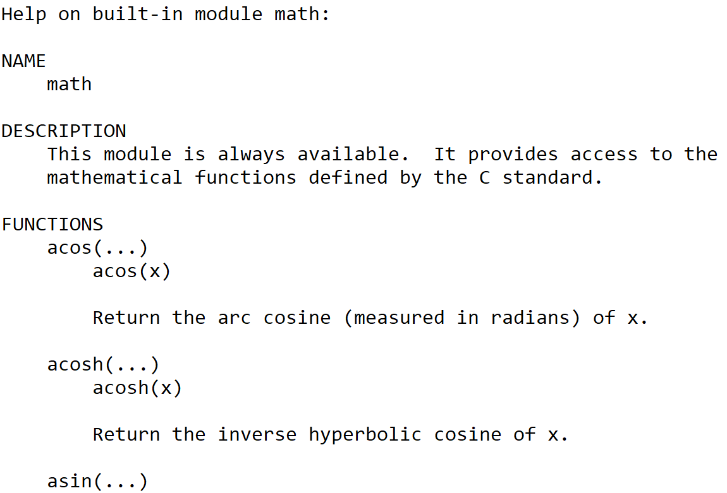
5.1-1 模块导入
查看模块内容
  dir(modname)：查看模块modname的成员与方法
  help(modname)：模块使用的说明文档
  >>> import math
  >>> help(math)

Slide 6
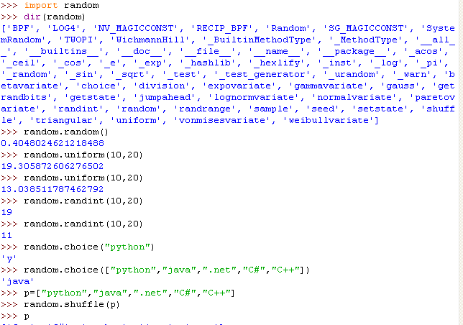
5.1-2 标准库模块
random模块
  用于生成随机数

Slide 7
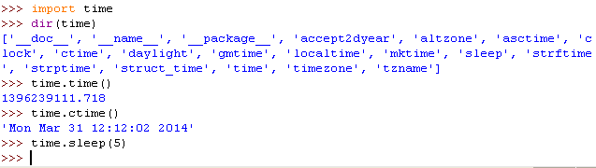
5.1-2 标准库模块
time
  提供各种操作时间的函数

Slide 8
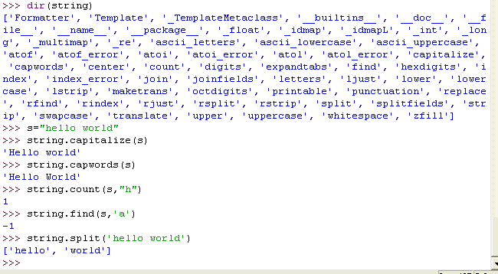
5.1-2 标准库模块
string
  提供各种处理字符串的函数

Slide 9
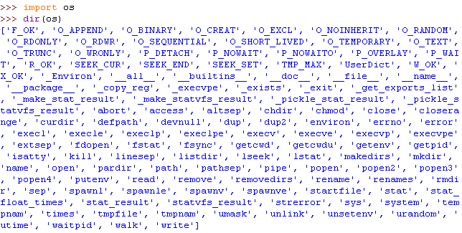
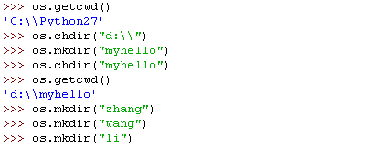
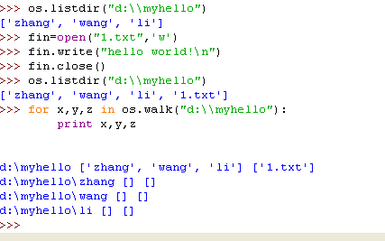
5.1-2 标准库模块
os
  os.getcwd()：得到当前工作目录
  os.chdir(“dirname”)：改变当前脚本工作目录到dirname
  os.listdir(“dirname”) ： 列出指定目录下所有文件和子目录，包括隐藏文件
  os.mkdir(“dirname”))：生成单级目录
  os.rmdir(“dirname”))：删除单级空目录，若目录不空则无法删除
  os.walk(“dirname”)：遍历目录
  os.remove() ： 删除一个文件
  os.rename(“oldname”,“newname”) ： 重命名文件
  os.system(command)： 运行shell命令
注意，Python3中改为print(x,y,z)

Slide 10
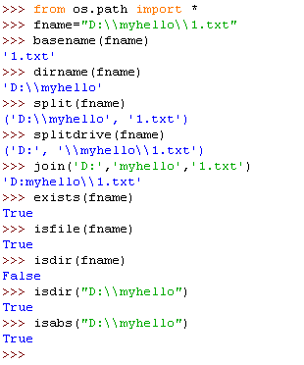
5.1-2 标准库模块
os.path
  os.path.basename():输出文件名
  os.path.dirname()：输出文件所在的路径
  os.path.split():分割文件名与路径，返回（fpath,fname）元组
  os.path.splitdrive():
  os.path.join():将分离部分组成一个文件路径名
  os.path.exists() 指定路径（文件或者目录）是否存在
  os.path.isabs() 指定路径是否为绝对路径
  os.path.isdir() 指定路径是否存在且为一个目录
  os.path.isfile()

Slide 11
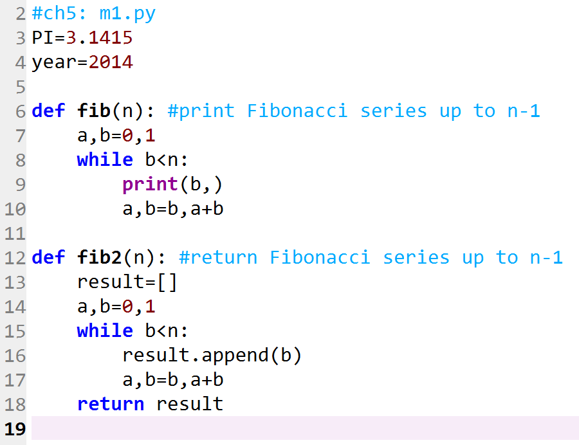
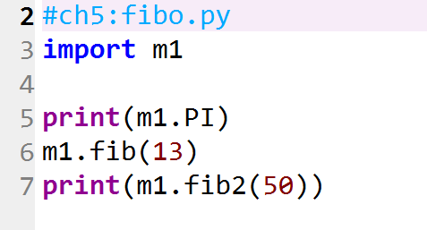
5.1-3 自定义模块
创建.py文件
  例如：模块m1即是python文件m1.py
  考虑在fibo.py中使用模块m1

Slide 12
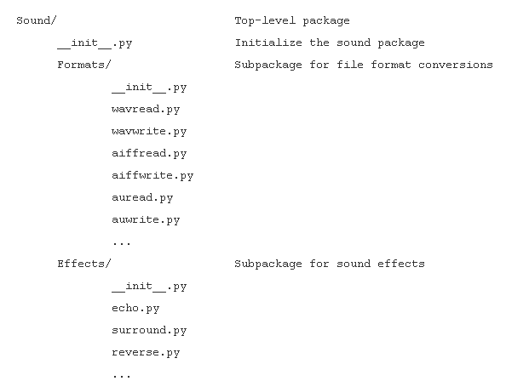
5.2 包（package）
在创建许许多多模块后，我们可能希望将某些功能相近的文件组织在同一文件夹下，这里就需要运用包的概念了。
把一堆相关的python模块放在一个目录下，再加上一个__init__.py文件就构成了一个python 包, python包可以嵌套
包对应于文件夹，使用包的方式跟模块也类似，唯一需要注意的是，当文件夹当作包使用时，文件夹需要包含__init__.py文件，主要是为了避免将文件夹名当作普通的字符串。
使用方法：
  import Sound.Effects.echo
  import Sound.Effects.echo as see
  from Sound.Effects import echo
  from Sound.Effects.echo import *

Slide 13
5.3 类与面向对象编程
Python从设计之初就已经是一门面向对象的语言，因此，在Python中创建一个类和对象是很容易的。
面向对象
  对象是人们要进行研究的任何事物，从最简单的整数到复杂的飞机等均可看作对象。
  Python对象实现数据和操作的结合，使数据和操作封装于对象的统一体中。

Slide 14
5.3 类与面向对象编程
类
  具有相同或相似性质的对象的抽象就是类。因此，对象的抽象是类，类的具体化就是对象，也可以说类的实例是对象。
编程方式：
  面向对象编程：数据与方法结合在一起，用对象的方式组织程序
  面向过程编程：操作数据的函数或语句块

Slide 15
5.3-1 类的定义
类：一种数据结构，封装了属性和方法
最简单的类定义形式：
  类的定义语句(class)和函数定义语句(def)一样，执行后才能生效；当然也可以放到if语句的某个分支，或一个函数的内部
  类定义完成时（正常退出），就创建了一个类对象，且支持两种操作：属性引用和实例化。
切记：Python的一切都是对象。
class ClassName(object):
<statement-1>
.
.
.
<statement-N>

Slide 16
5.3-2 类的实例对象
类的实例化
  类的实例化方式：x = Class1()，创建一个新的类实例并将该对象赋给局部变量x.
  很多类倾向于将对象创建为有初始状态的情况。因此类可定义一个名为__init__()的特殊方法（构造方法），像下面这样：
  类的实例化会自动为新创建的类实例调用__init__() 方法。
  __init__() 方法可以有参数，例如：
def __init__(self):
self.data = []
class Complex:
def __init__(self, realpart, imagpart):
self.r = realpart
self.i = imagpart
x = Complex(3.0, -4.5)
print(x.r, x.i)
类的实例化

Slide 17
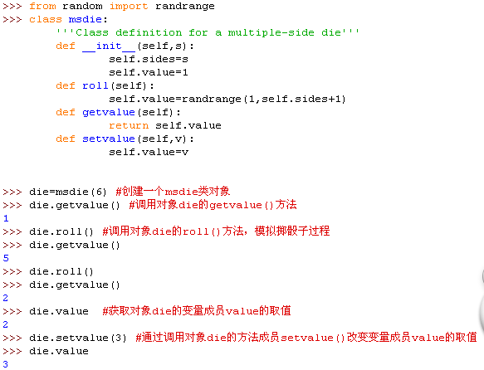
5.3-3 变量访问与方法调用
例子

Slide 18

5.3-3 变量访问与方法调用
实例(对象)
  由构造函数__init__创建，参数通过__init__传递
  例中__init__构造函数有2个参数，其中self为专用参数，指向实例对象，在创建时不需要写出来
实例变量(数据属性调用)
  实例变量访问方式：
  <对象>.<变量名>
  例如

Slide 19

5.3-3变量访问与方法调用
方法调用
  方式：
  <对象>.<函数名>(参数)
  注：同函数调用类似，但需指明作用对象，而参数self不用再写明
  例如

Slide 20
5.3-4 类的继承与派生
一个类可通过继承的方式获得另一个类的属性和方法
  子类（派生类 DerivedClassName）会继承父类(基类 BaseClassName)的属性和方法
派生类的定义方式：
  构造子类对象时，如果请求的属性和方法在子类中找不到，将转向父类中进行查找 。如果父类本身也派生自其他某个类，则此规则将被递归地应用。
  如果子类中有与父类同名的方法，则通过子类实例去调用方法时，会调用子类的方法。称为方法的重写(覆盖，override)
class DerivedClassName(BaseClassName):
<statement_1>
…
…
<statement_N>

Slide 21
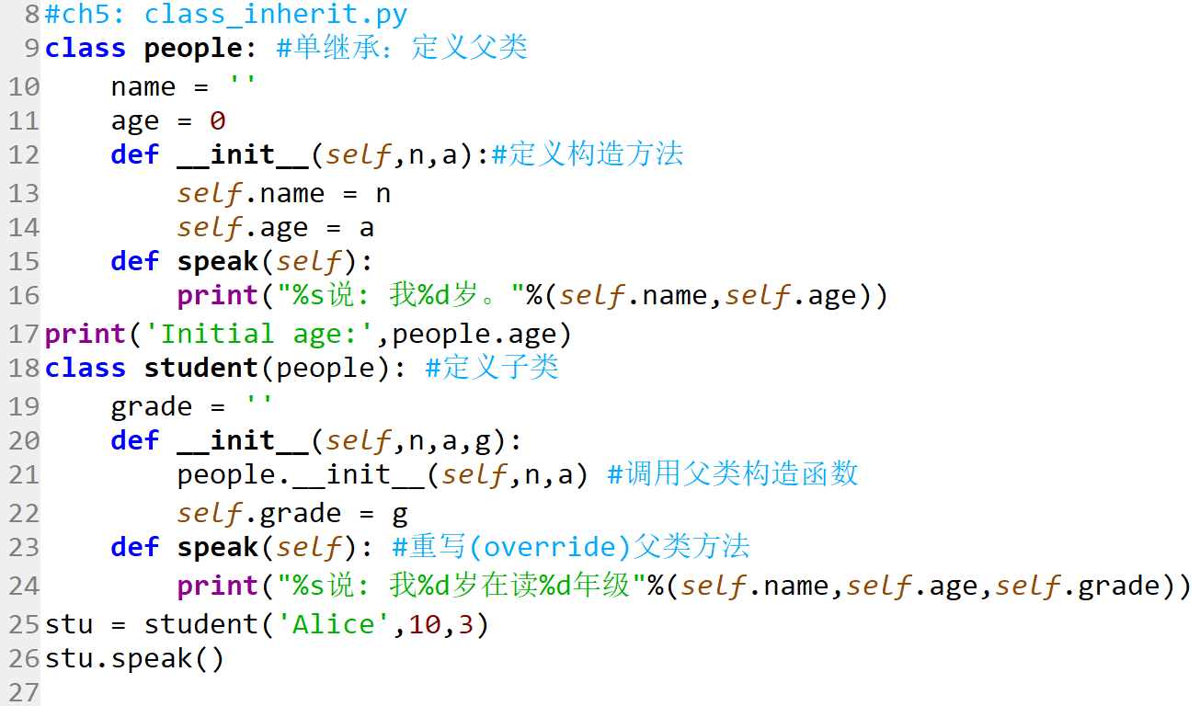

5.3-4 类的继承与派生
单类继承举例：
等价于super().__init__(n,a)

Slide 22
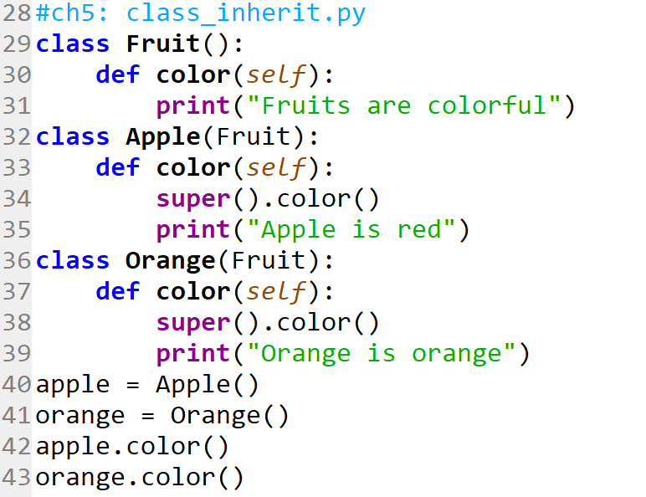
5.3-4 类的继承与派生
super()方法

Slide 23
5.3-4 类的继承与派生
Python 也支持多重继承
  多继承的类定义方式：
  与单继承一样，构造子类对象时，如果请求的属性和方法在子类中找不到，将转向父类中进行查找。查找的原则是深度优先、从左至右。
  如果某一属性在 DerivedClassName 中未找到，则会到 Base1 中搜索它，然后（递归地）到 Base1 的基类中搜索，如果在那里未找到，再到 Base2 中搜索，依此类推。
class DerivedClassName(Base1, Base2, Base3):
<statement_1>
…
…
<statement_N>

Slide 24
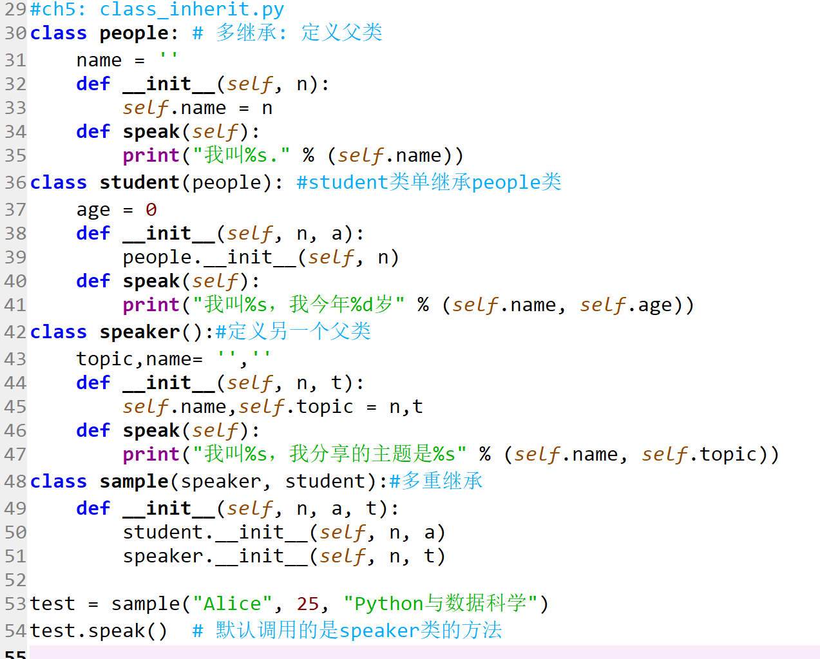
5.3-4 类的继承与派生
多继承举例说明

